Slide 1
ระบบสำนักงานอิเล็กทรอนิกส์ (e-Office)
มหาวิทยาลัยมหาจุฬาลงกรณราชวิทยาลัยวิทยาเขตพะเยา

Slide 2
ระบบสำนักงานอิเล็กทรอนิคส์ (e-Office)
ระบบสำนักงานอิเล็กทรอนิกส์ สำนักงานไร้กระดาษหรือสำนักงานอัตโนมัติ
เป็นระบบที่นำเอาเทคโนโลยีคอมพิวเตอร์ รวมถึงเทคโนโลยีสารสนเทศและการสื่อสารมาใช้เพื่อช่วยให้การปฏิบัติงานในองค์กรมีประสิทธิภาพ มีความคล่องตัวมากขึ้น

Slide 3
ระบบสำนักงานอิเล็กทรอนิคส์ (e-Office) วิทยาเขตพะเยา
E-Office
ระบบบริหารงานบุคคล
ระบบ
กรอกภาระงาน ออนไลน์
ระบบการบริหารจัดการหลักสูตร

Slide 4
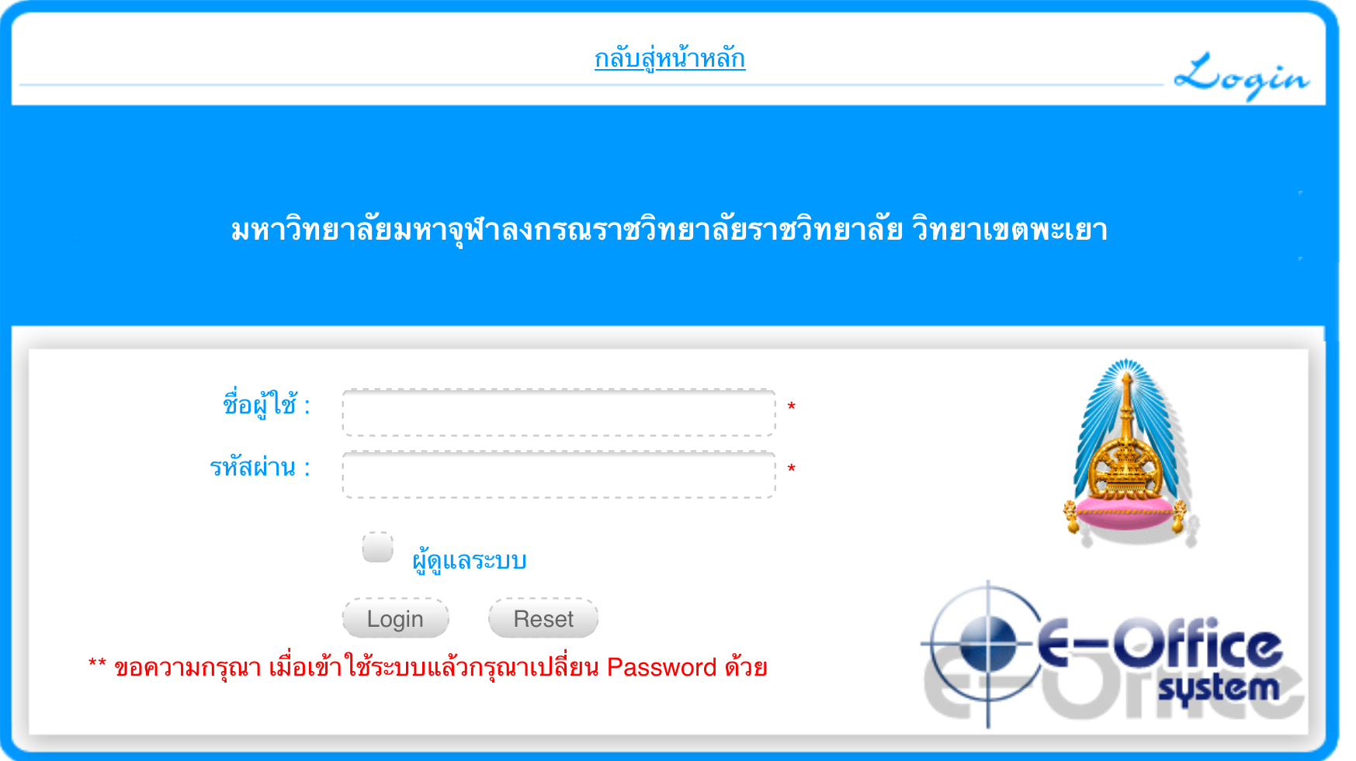
ระบบสำนักงานอิเล็กทรอนิคส์ (e-Office)

Slide 5
ระบบสำนักงานอิเล็กทรอนิคส์ (e-Office)

Slide 6
ระบบสารสนเทศ แฟ้มสะสมผลงาน (e-Portfolio)

Slide 7
ระบบสารสนเทศ แฟ้มสะสมผลงาน (e-Portfolio)
ระบบภาระงานสารสนเทศ เป็นระบบที่พัฒนาขึ้นเพื่อเก็บรวบรวมข้อมูลของบุคลากรและช่วยในการติดตามผลการดําเนินงานแต่ละฝ่ายต่าง ๆ

Slide 8
e-Portfolio
ช่วยอะไรคุณได้

Slide 9
ระบบสารสนเทศ แฟ้มสะสมผลงาน (E-Portfolio) มจร.วิทยาเขตพะเยา

Slide 10
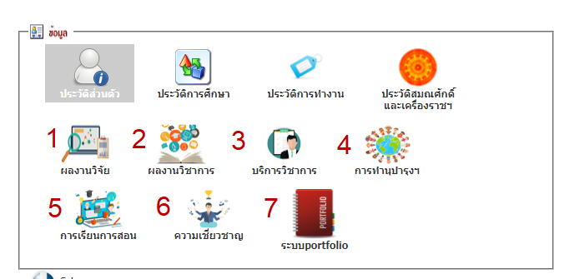
ระบบสารสนเทศ แฟ้มสะสมผลงาน (E-Portfolio) มจร.วิทยาเขตพะเยา

Slide 11
E-Portfolio
งานบริหาร งานบุคคล
รายงานภาระงาน/แก้ไข ภาระงาน
สรุปรายงานภาระงาน/เผยแพร่ผลงาน
ผลงานวิชาการ

Slide 12
งานบริหารงานบุคคล
รายงานประวัติบุคลากร
ประวัติส่วนตัว
ประวัติการศึกษา
ประวัติการทำงาน
ประวัติการได้รับเลื่อนสมณศักดิ์ และเครื่องราชอิสริยาภรณ์
จัดเก็บและพิมพ์ประวัติส่วนตัว

Slide 13
รายงานผลงานทางวิชาการ
ผลงานวิจัย
งานทำนุบำรุงศิลปะและวัฒนธรรม
ผลงานบทความวิชาการ
ผลงงานเอกสารการเรียนการสอน
ผลการงานบริการวิชาการแก่สังคม
ความเชียวชาญและผลงานที่ได้รับรางวัล

Slide 14
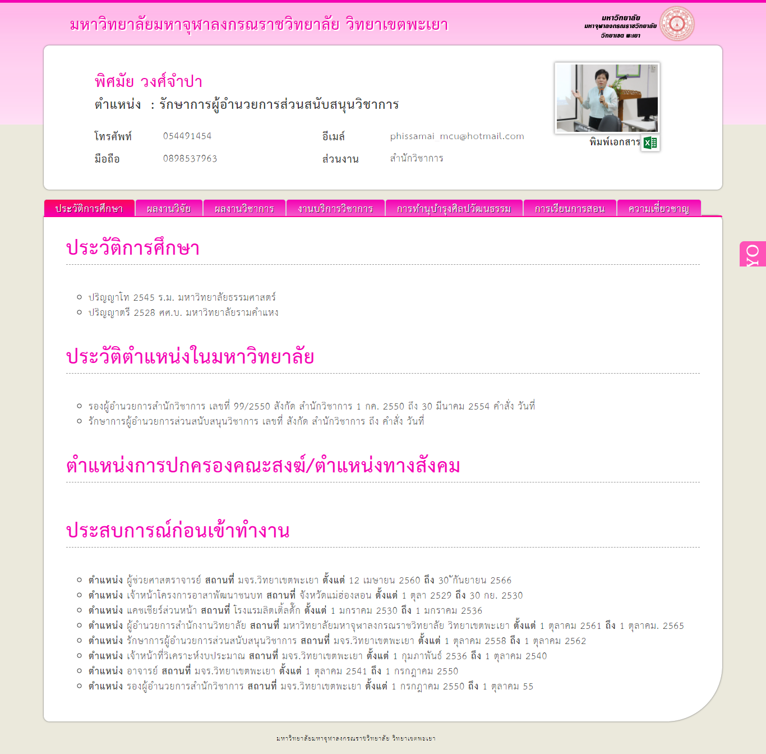
e-Portfolio
แสดงประวัติ
การศึกษา

Slide 15
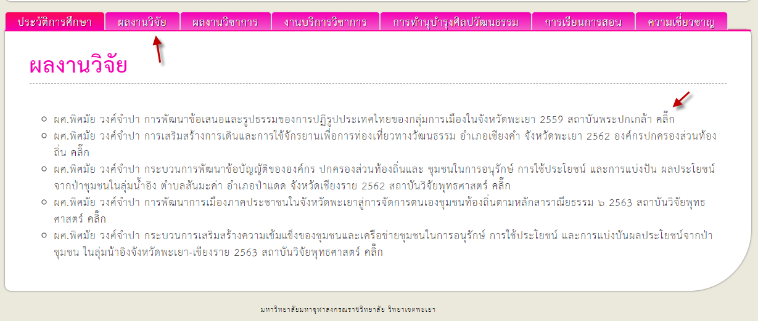
e-Portfolio
แสดงผลงาน
ทางวิชาการ

Slide 16
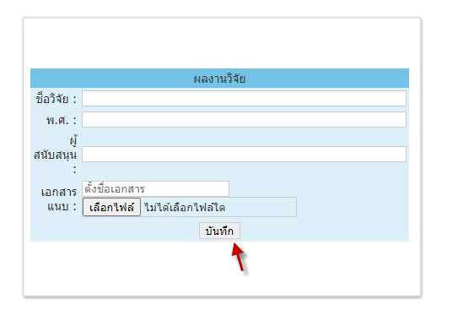
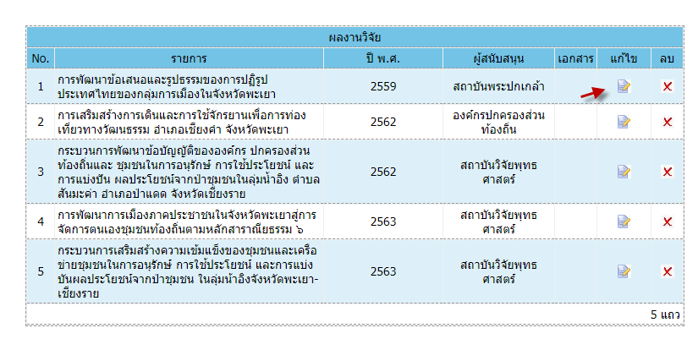
e-Portfolio
กรอกผลงาน ทางวิชาการ

Slide 17
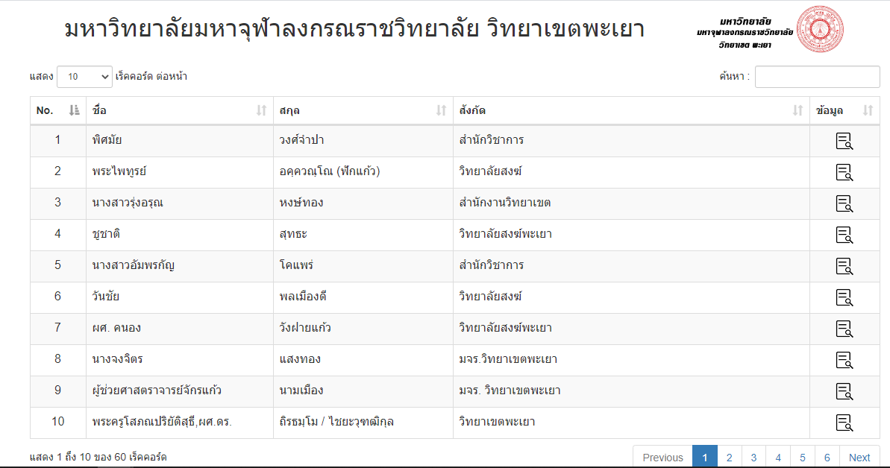
e-Portfolio
แสดง portfolio ของบุคลากร

Slide 18
ระบบรายงานภาระงานของบุคลากร

Slide 19
รายงานภาระงานของบุคลากร
รายงานภาระงานประจำหน้าที่
รายงานภาระงานอื่นๆ
รายงานภาระงานพิเศษ
รายงานภาระงานเชิงพัฒนา

Slide 20
ระบบรายงานภาระงาน
กรอกภาระงาน ออนไลน์

Slide 21
สรุปรายงานภาระงานของบุคลากร
สรุปภาระงานประจำปี
พิมพ์ภาระงาน ประจำเดือน หรือ ประจำปี
รายงานภาระงานประจำเดือน
สรุปภาระงานประจำเดือน

Slide 22
สรุปรายงานภาระงานของบุคลากร
สรุปภาระงานส่วนตัว ประจำเดือน/ประจำปี

Slide 23
การติดตามตรวจสอบประเมินผล โดยผู้บังคับบัญชา
ตรวจสอบประวัติบุคลากร
ติดตามรายงานภาระงานประจำเดือน
ให้ข้อเสนอแนะบุคลากร
ติดตามสรุปภาระงานประจำปี

Slide 24
ติดตามรายงานภาระงานประจำเดือน

Slide 25
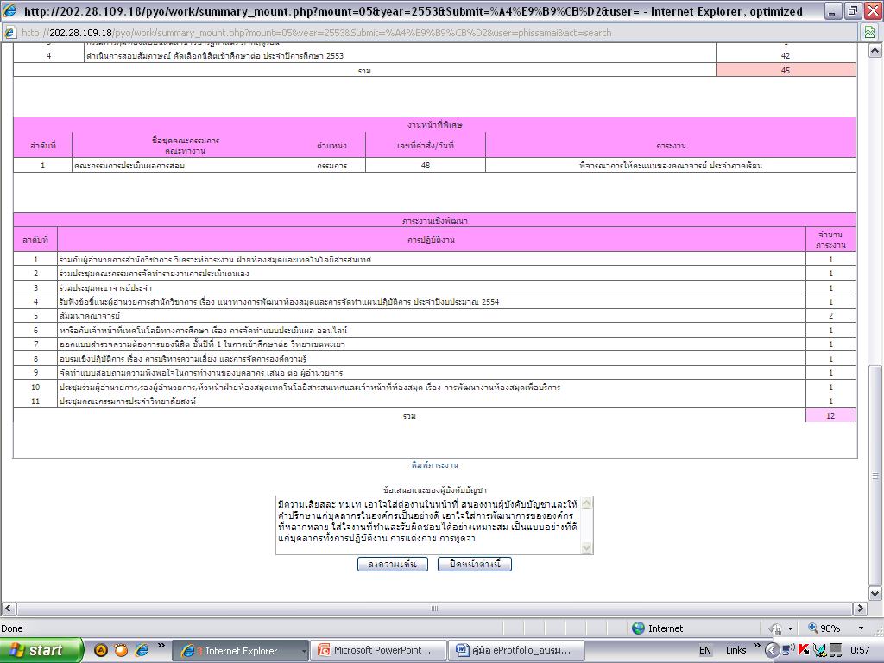
ให้ข้อเสนอแนะบุคลากร

Slide 26
ออกรายงานภาระงานประจำปี

Slide 27
ออกรายงานภาระงานประจำปี

Slide 28
เราได้ประโยชน์ อะไรจาก
e-Office

Slide 29
มีระบบสารสนเทศเพื่อการบริหารจัดการได้อย่างมีประสิทธิภาพ
ลดปัญหาการสิ้นเปลืองทรัพยากรวัสดุสำนักงาน เกินความจำเป็น และประหยัดงบประมาณ
โปร่งใส มีประสิทธิภาพ ชัดเจน ตรวจสอบได้มีหลักฐาน
ลดขั้นตอนการทำงานได้อย่างมีประสิทธิผล
เป็นระบบฐานข้อมูลประกอบการพิจารณาผลการปฏิบัติงานประจำปีของบุคลากร (ขั้นเงินเดือน)

Slide 30
นำองค์กรไปสู่ การพัฒนาที่มีประสิทธิภาพ
สามารถรักษาคนเก่ง ดี มีคุณภาพ

Slide 31
ไม่เริ่มต้นปีนี้แล้วจะเริ่มต้นปีไหน
องค์กรที่ไม่เคลื่อนไหว คือ องค์กรที่ตายแล้ว

Slide 32
Thank You!

